Slide 1
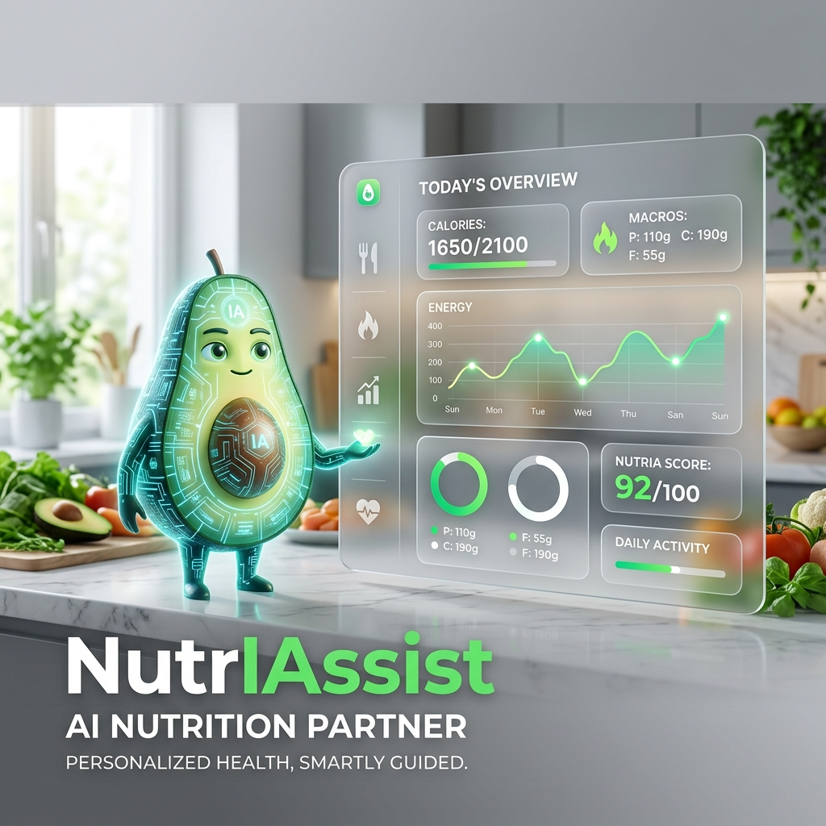
NutrIAssist
Asistente Nutricional con IA Multimodal
Proyecto de Tecnologías Emergentes

Slide 2
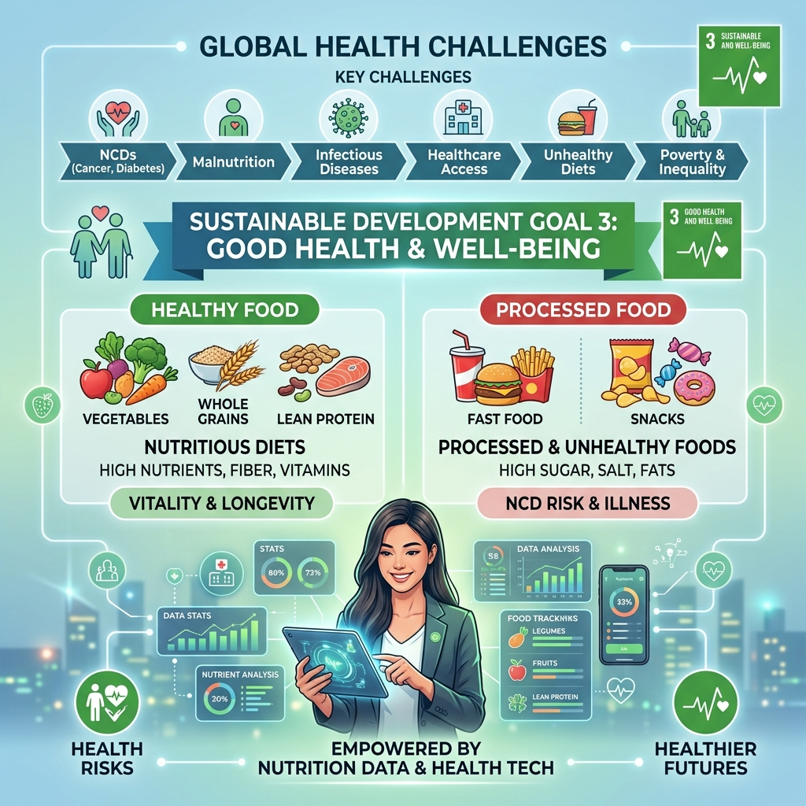
1. Problemática y ODS (2 min)
• Contexto Global: Aumento de obesidad y mala alimentación.
• ODS 3: Salud y Bienestar.
• Problema: El registro manual de comidas es tedioso y propenso a errores.
• Investigación: Deserción del 70% en apps de conteo de calorías tradicionales.

Slide 3
2. Solución Propuesta (3 min)
• Concepto: Asistente conversacional inteligente.
• Valor Diferencial: El 'Aguacate Inteligente' (Mascota guía).
• Multimodalidad: Voz, Imagen y Texto.
• Simplificación: Registro en segundos mediante IA.

Slide 4
3. Diseño UX/UI (4 min)
• Estética: Premium Glassmorphism.
• Sistema de Diseño: Basado en CSS puro y variables dinámicas.
• Accesibilidad: Comandos de voz para personas con movilidad reducida.
• Micro-interacciones: Feedback visual en tiempo real.

Slide 5

4. Arquitectura Técnica (3 min)
• Stack: PHP (Backend), MySQL (BD), JavaScript (Frontend).
• Conectividad: Fetch API para integración asíncrona.
• Seguridad: Manejo seguro de API Keys en el servidor.
• Escalabilidad: Estructura modular MVC.

Slide 6
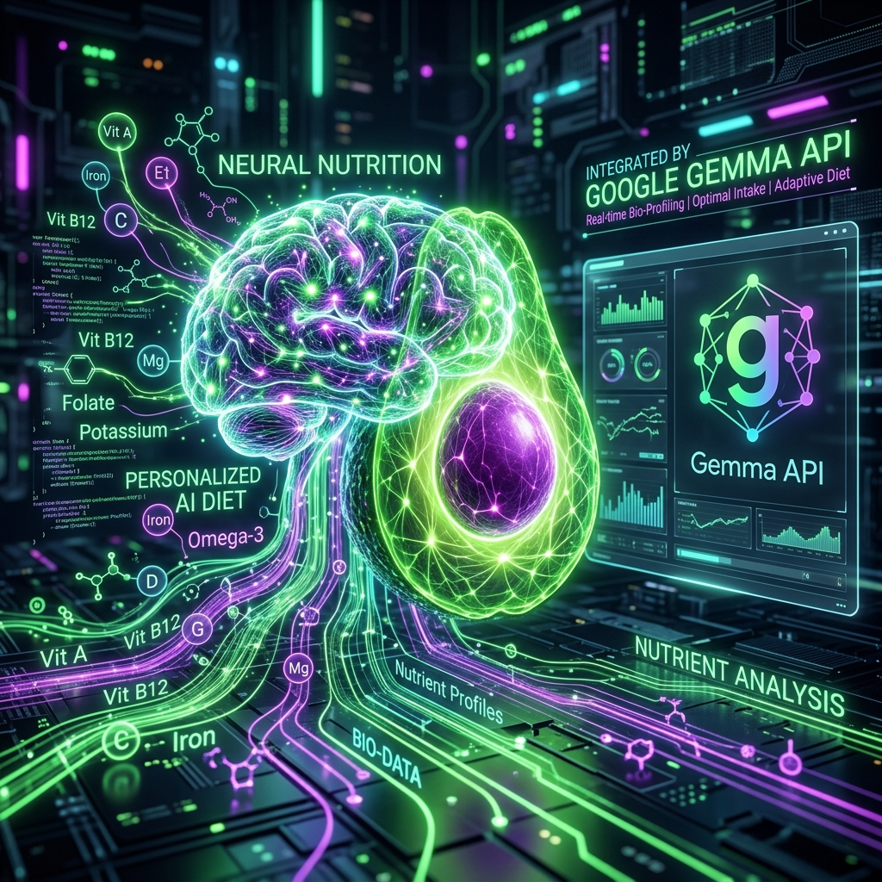
5. Tecnología Emergente (3 min)
• IA: Implementación de Google Gemma API.
• Visión Artificial: Reconocimiento de alimentos por fotos.
• Procesamiento de Voz: Transcripción y TTS (Voz de la IA).
• Razonamiento: Análisis nutricional profundo.

Slide 7
6. Validación con Usuarios (3 min)
• Métricas: 90% de precisión en identificación de alimentos.
• Feedback: 'Se siente como hablar con un experto'.
• Iteraciones: Mejora en la velocidad de respuesta de la IA.
• Resultados: SUS Score de 85/100.

Slide 8
7. Lecciones Aprendidas (2 min)
• Retos: Latencia de APIs externas y manejo de audios en web.
• Gestión: Metodologías ágiles y control de versiones.
• Próximos Pasos: App móvil nativa y planes de dieta personalizados por IA.

